Slide 1
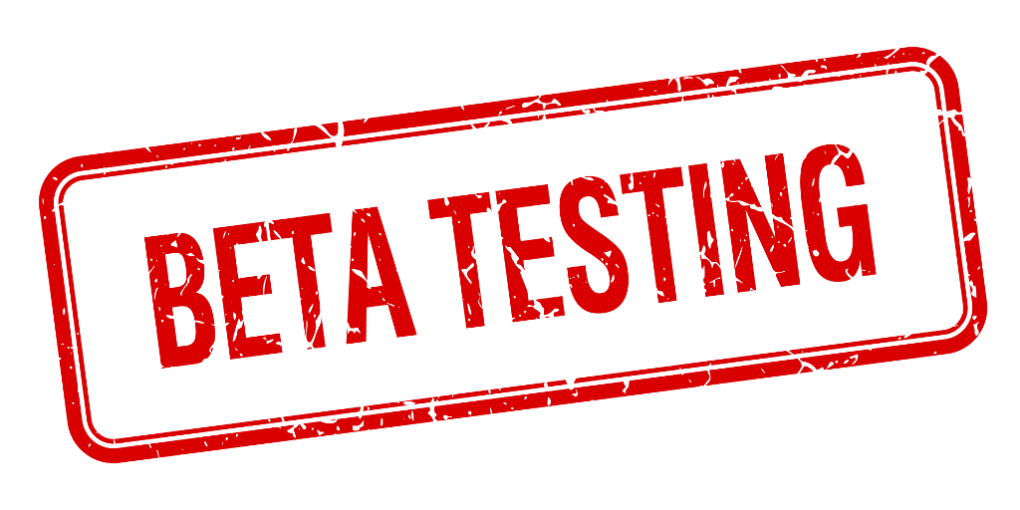
Digitális aláírás
Készítette: Mészáros Attila 2017.
0.0.3-beta

Slide 2
Figyelem!
A bemutatóban szereplő rendszert, működési mechanizmusokat nagyban leegyszerűsítettem a valósághoz képest a könnyebb megértés miatt.

Slide 3
Hogyan oldották ezt meg a számítógép előtt?
Egy üzenet változatlanságának megőrzésére és az eredetéről való meggyőződéshez egyéb eszközök mellett a titkosítást használja az emberiség. Használatáról az ókori társadalmakból, korokból léteznek történelmi emlékek. A modern kriptológia feltalálói arabok voltak időszámításunk után 800 körül.

Slide 4
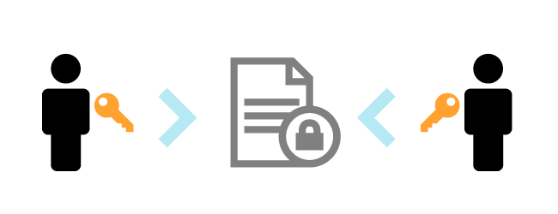
Mi a szimmetrikus kulcsú titkosítás?
Valamilyen kulccsal, eljárással titkosítanak egy üzenetet. Ezt a kulcsot biztonságosan el kell juttatni a másik félnek, hogy dekódolni tudja a titkosított formát.
Probléma: ha a kulcsot más is megszerzi, elolvashatja az üzenetet, sőt maga is előállíthat üzenetet, amellyel megtévesztheti bármelyik felet.

Slide 5
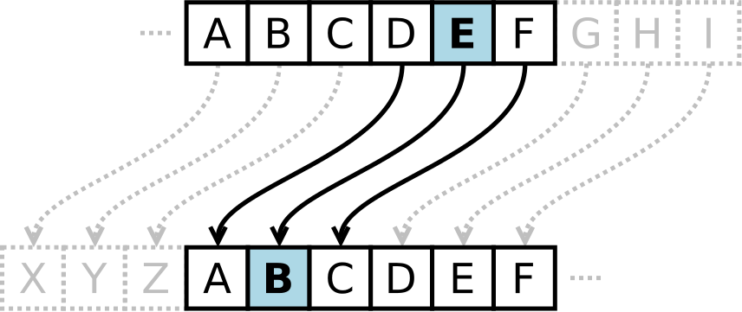
Cézár titkosítása
Ilyen egyszerű titkosítás volt pl. Cézár császár módszere, amely az ABC egyszerű eltolásával működött. Itt a két félnek csak azt kellett tudni, mennyi az eltolás, ez volt a közös „kulcs”.

Slide 6
Mi az aszimmetrikus kulcsú titkosítás?
Az előző megoldásoktól különböző módszer az aszimmetrikus kulcsú titkosítás*. Ehhez egy privát és egy (vagy több) publikus kulcsot, egy összetartozó kulcs párt állítunk elő. A két kulcs nem egyezik meg, egyikből a másik nem előállítható, de a pár pontosan összeillik és csak egymáshoz illik.
*Stanford 1976., Whitfield Diffie és Martin Hellman

Slide 7
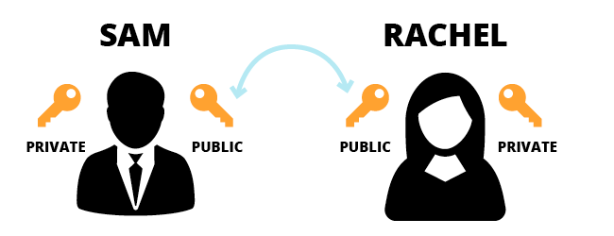
Nyilvános kulcs, titkos kulcs
A privát kulcs a tulajdonosnál marad és ügyel arra, hogy valóban privát maradjon (tárolás, kezelés, PIN-kód). A publikus kulcsot megoszthatja bárkivel. Samnek is van saját kulcs párja és Rachelnek is van saját kulcs párja.

Slide 8
Mi a digitális aláírás?
A digitális aláírás matematikai-kriptográfiai eljárás, amellyel biztosítható az aláírt elektronikus üzenet, állomány, dokumentum:
Eredete, eredetisége (autentikussága)
Változatlan tartalma (integritása)

Slide 9
Hogyan működik a digitális aláírás?
Ha a küldő alá szeretne írni valamit, saját privát kulcsa segítségével aláírja. A címzett, aki birtokában van a küldő publikus kulcsának, ellenőrizni tudja ezt a digitális aláírást.
Aláíráskor maga az üzenet nem kerül titkosításra.

Slide 10
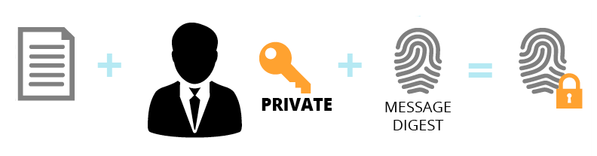
Hozzányúlt-e bárki útközben?
Azt, hogy az üzenet nem változott úgy lehet biztosítani, hogy az üzenetről a küldő oldalon készítünk egy „ujjlenyomatot”, egy digitális kódsort, amely minden különböző üzenetnél egyedi. Ha megváltozik az üzenet, megváltozik az ujjlenyomat. Az ujjlenyomat titkosítva belekerül az aláírásba.

Slide 11
Az ujjlenyomat ellenőrzése
A másik fél a birtokába került üzenet tartalmáról újra előállítja az ujjlenyomatot és összehasonlítja azzal, amit az üzenettel az aláírásban kapott. Ez utóbbi lenyomatot – mivel titkosítva jött - a küldő publikus kulcsával fejti vissza. Ha a kettő egyezik, akkor az üzenet sértetlen.

Slide 12
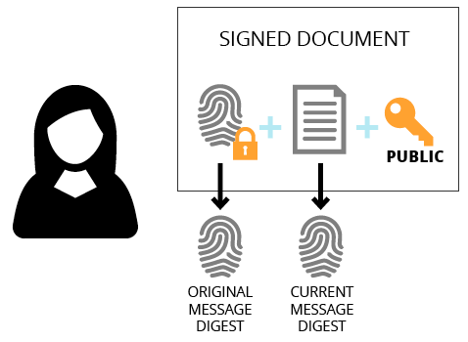
Az ujjlenyomat ellenőrzése 2.

Slide 13
Hogyan kerül a publikus kulcs a másik félhez?
A publikus kulcs, az aláírt dokumentummal együtt kerülhet a másik félhez, de elküldhetjük másként is. Van olyan állomány formátum (pl. PDF) amely alkalmas arra, hogy a kulcs magába az állományba kerüljön. Az olyan állományok esetén, amelyek erre nem alkalmasak, az aláírás külön állományba kerül.

Slide 14
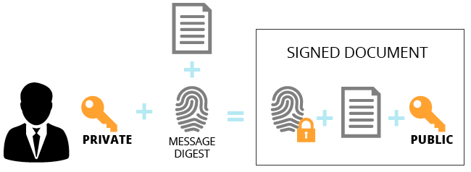
A teljes csomag

Slide 15
Valóban attól kaptam, akitől vártam?
Az eddigiek alapján sikeresen lehetne kompromittálni a folyamatot, ha egy harmadik fél (Bob) magát mint küldő fél (Sam) állítja be és be szeretné csapni a fogadó felet (Rachel). Bob generál magának egy privát/publikus kulcspárt, majd a publikusat eljuttatja Rachel-nek, aki azt hiszi: Sam-mel kommunikál, és Sam új kulcsot generált. Ugyanezt megteheti Sam felé is, így egyik fél sem fog gyanút.

Slide 16
Tanúsítvány
Az előző probléma kiküszöbölésére, az autentikusság biztosítására szolgálnak a tanúsítványok (certificate). A tanúsítványok segítségével lehet biztosítani, illetve arról meggyőződni, hogy a küldő személye, a küldő privát kulcsa és publikus kulcsa összetartoznak.

Slide 17
Hogyan kerül a tanúsítvány továbbításra?
Az üzenettel együtt utazhat a tanúsítvány is, vagy elérhetőek a tanúsítványt kibocsátó, megbízható szolgáltatónál. A tanúsítványok érvényességét és megbízhatóságát is le kell ellenőrizni, ez a fogadó fél feladata.
Szerencsére az aláírással és ellenőrzéssel kapcsolatos teendőket, a digitális aláírást kezelő szoftverek automatikusan végrehajtják.

Slide 18
A kulcsok és tanúsítványok életciklusa
A kulcsok és tanúsítványok a megadott határidő lejártáig vagy visszavonásig érvényesek. Ez után ezeket nem szabad használni, elfogadni.
A visszavont eszközöket nem törlik, hanem a visszavonásáról információt tesznek közzé, amelyet az aláírásokat kezelő szoftverek szintén figyelembe vesznek.
Kompromittált eszközök esetén a visszavonást kezdeményezni kell.

Slide 19
Mi a PKI?
A digitális aláíráshoz szükséges kellékek előállítása a PKI (Public Key Infrastructure = nyilvános kulcsú infrastruktúrá)-val valósítható meg.
A PKI olyan rendszer amely tartalmazza mindazon feltételeket, eszközöket, amelyekkel digitális aláíráshoz, valamint titkosításhoz szükséges elemeket, kulcsokat, tanúsítványokat hozzunk létre, ezeket életciklusuk alatt kezeljük. A digitális aláírás csak egy alkalmazási terület a sok közül.

Slide 20
Ki a kulcs és tanúsítvány kibocsátó?
A jelenleg birtokolt kulcsaink és tanúsítványaink megbízható külső féltől származnak. Ők állítják elő, kezelik és adják ki a privát/publikus kulcspárjainkat valamint a tanúsítványokat. Ezeket chipes (smart) kártyán, tokenen (USB vagy közelítős, proxy eszközök), esetleg számítógépes állományban kaphatjuk meg.
Ugyanez a megbízható külső fél biztosítja a hátteret a tanúsítványok ellenőrzéséhez.

Slide 21
Fontos tudni!
Minden a korábbiakban ismertetett információ alapján kimondhatjuk:
A digitális aláírással kibocsátott üzenet kibocsátását, autentikusságát és integritását a küldő fél sem tudja elvitatni, amennyiben a privát kulcsa nem kompromittálódott.

Slide 22
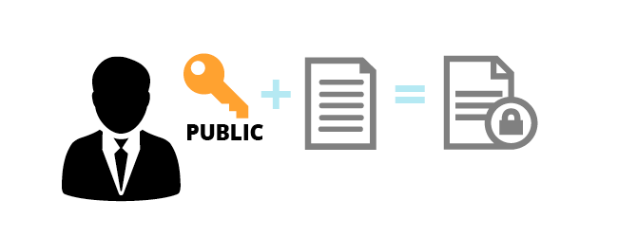
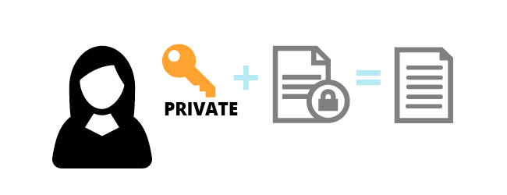
Más alkalmazási terület, titkosítás.
A titkosítás is hasonlóan működik, de az irány és a kulcsok használata változik. Itt a feladónak a címzett publikus kulcsára van szüksége, ezzel titkosítja az üzenetet. Ezt a privát kulcs birtokosa tudja megfejteni, senki más.

Slide 23
Kérdések, válaszok
Mi van, ha csak az egyik félnek van kulcspárja?
A kulcspárral rendelkező fél tud digitálisan aláírni és így üzenetet kibocsátani. Az ő publikus kulcsát használva bárki tud a kulcspár tulajdonosának titkosított üzenetet is küldeni.

